Slide 1

Báo Cáo Đồ Án
Môn Lập Trình IOS
Giảng Viên: Tiêu Kim Cương
Nhóm 5

Slide 2

Giới Thiệu Các Thành Viên
Các Thành Viên Trong Nhóm
1 Lê Đình Cường MASV: 16211TT1406
2 Lê Quốc Dũng MASV: ???????????
3 Trương Thị Nhàn MASV: 16211TT1697
4 Nguyễn Văn Hải MASV: 16211TT2516
Nhóm 5

Slide 3

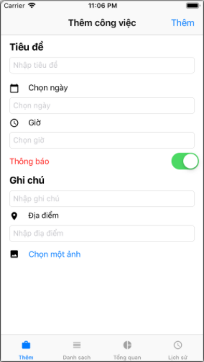
Giới Thiệu Đồ Án
Tên Ứng Dụng:
Ứng Dụng Quản Lý Công Việc (WorkManagement)
Mô Tả:
Ứng dụng có chức nắng giống như một ứng dụng reminder trên nền tảng ios. Tuy nhiên có sự kết hợp giữa chức năng của một ứng dụng lịch và ứng dụng todo.
Chức năng:
Hiển thị công việc bạn thực hiện trong ngày, thông báo khi đến thời gian thực hiện công việc đó.
Nhóm 5

Slide 4

Phân Chia Trong Nhóm
Lê Đình Cường
Xây dựng bảng thiết kế, và xây dựng giao diện cho các màn hình
Làm slide báo cáo
Thực hiện các chức năng tại màn hinh thêm
Thực hiện chức năng tại màn hinh hiển thị danh sách công việc ngày hôm nay.
Hướng dẫn thực hiện trong nhóm.
Lê Quốc Dũng
Xây dựng test case cho các màn hinh.
Thực hiện chức năng cho màn hỉnh hiển thị chi tiết nhiệm vụ
Vẽ sơ đồ activity cho các màn hinh.
Trương Thị Nhàn
Xử lý trên màn hinh tổng quan
Tiến hành viết srs cho các màn hinh
Viết các phần khác của báo cáo.
Hiện thực chức năng xóa nhiệm vụ.
Nguyễn Văn Hải
Hiện thực các chức năng của màn hinh hiển thị lịch sử công viêc.
Viết tài liệu srs cho báo cáo.
Hiện thực chức năng sửa nhiệm vụ.
Nhóm 5

Slide 5
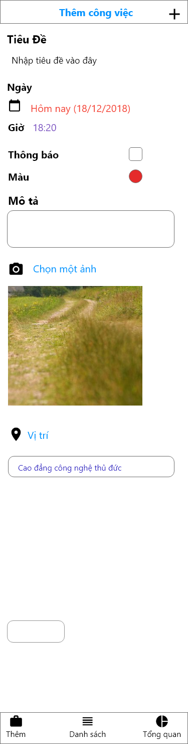
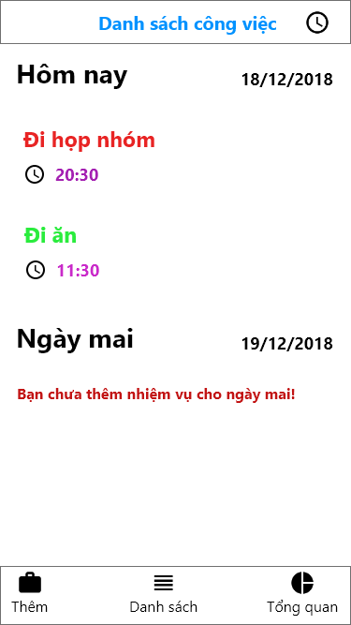
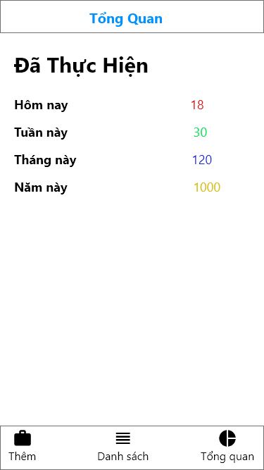
Bản Thiết Kế Ban Đầu
Nhóm 5

Slide 6
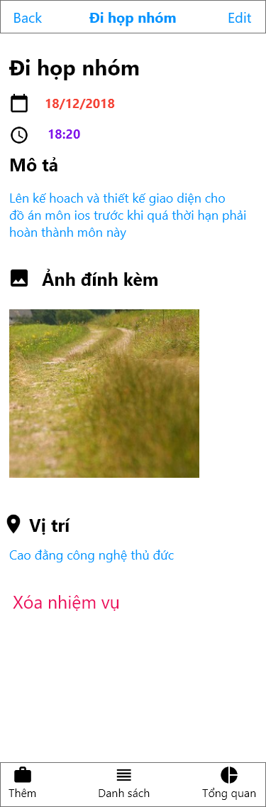
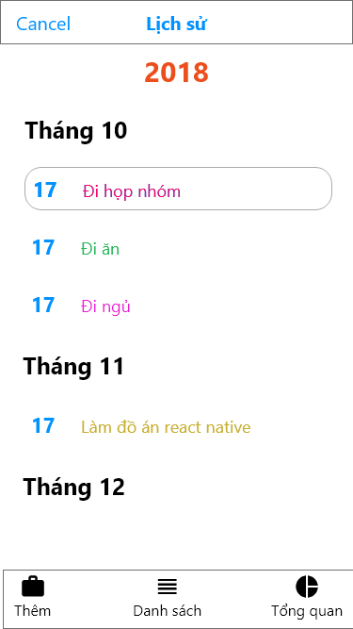
Bản Thiết Kế Ban Đầu
Nhóm 5

Slide 7
Màn Hình Thêm Nhiệm Vụ
Mô Tả:
Tại màn hinh cho phép người dùng thêm các công việc của ngày hôm nay
Tiêu đề: Tên của công việc.
Ngày: Cho phép người dùng đặt ngày cho công việc.
Giờ: Chọn giờ thực hiện công việc.
Thông báo: Cho phép thông báo trên notification khi đến thời điểm hay không.
Ghi chú: Nhập bổ sung các thông tin bổ sung.
Địa điểm: Nơi diễn ra sự kiện.
Ảnh: Cho phép người dùng chọn ảnh nếu có.
Nhóm 5 Lê Đình Cường

Slide 8
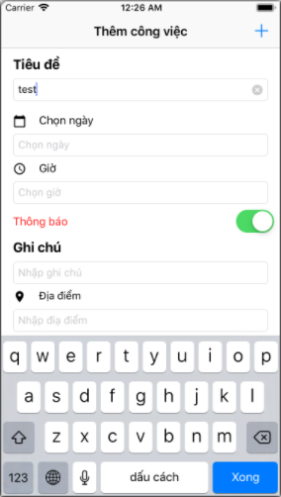
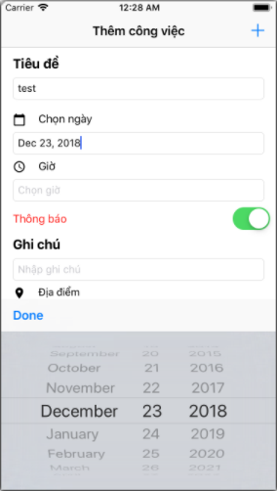
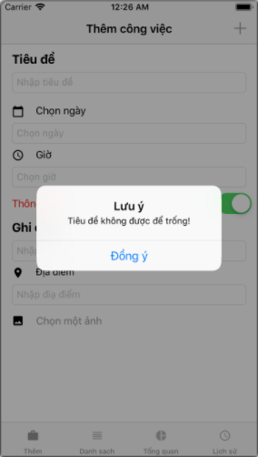
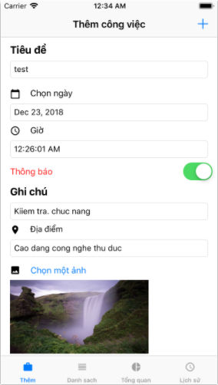
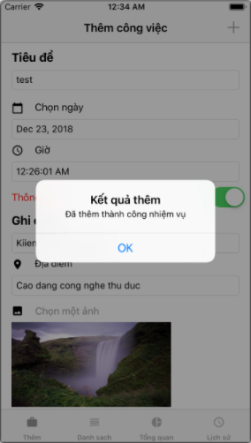
Màn Hình Thêm Nhiệm Vụ
Khi nhập tiêu đề
Chọn ngày
Nhấn thêm khi để trống tiêu đề
Khi nhập đầy đủ
Thêm thành công
Nhóm 5 Lê Đình Cường

Slide 9
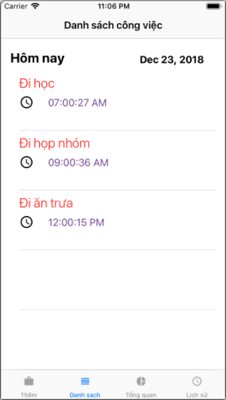
Màn Hình Hiển Thị Các Công Việc Hôm Nay
Mô Tả
Màn hình này sẽ hiển thị các công việc cần thực hiện trong ngày hôm đó các công việc được sắp xếp theo giờ tăng dần.
Mỗi công việc trong danh sách bao gồm tiêu đề và giờ của công việc đó.
Khi nhấn vào một công việc sẽ chuyển sang màn hình hiển thị chi tiết công viêc.
Nhóm 5 Lê Đình Cường

Slide 10
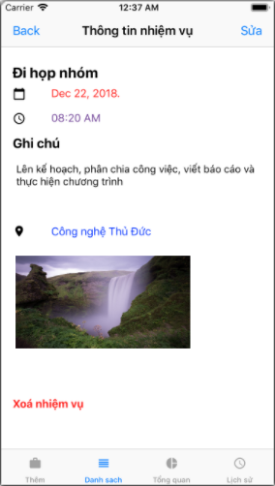
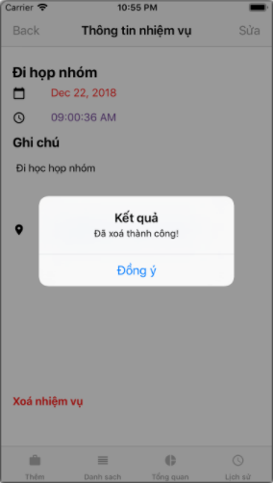
Màn Hình Chi Tiết Nhiệm Vụ
Mô Tả
Màn hinh này sẽ hiển thị công việc chi tiết một công việc được chọn từ màn hinh danh sách.
Khi người dùng nhấn nút sửa sẽ chuyển sang màn hình sửa thông tin.
Nhấn back để quay về màn hinh hiển thị danh sách.
Nhóm 5 Lê Quốc Dũng

Slide 11
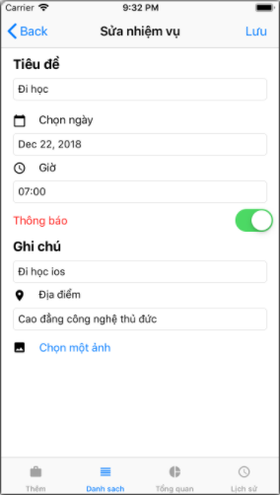
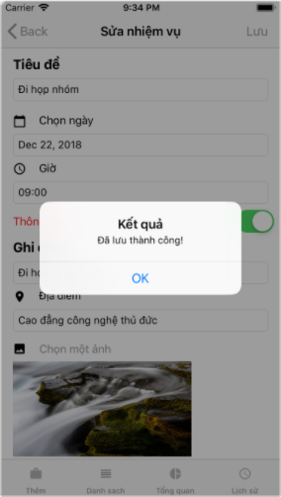
Màn Hình Sửa Nhiệm Vụ
Mô Tả
Màn hinh này xuất hiện khi người dùng nhấn nút sửa tại màn hinh hiển thị chi tiết một nhiệm vụ, các trường dữ liệu được điền sẵn những thông tin đã có.
Nhấn nút lưu để tiến hành lưu nhiệm vụ sau khi sửa.
Nhóm 5 Nguyễn Văn Hải

Slide 12
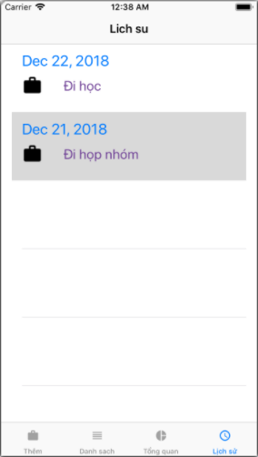
Màn Hình Lịch Sử Các Công Việc
Mô Tả
Màn hinh này hiển thị tất cả công việc từ trước đến nay danh sách công việc được sắp xếp theo thời gian và hiển thị tại vị trí ngày hiện tại
Nhóm 5 Nguyễn Văn Hải

Slide 13
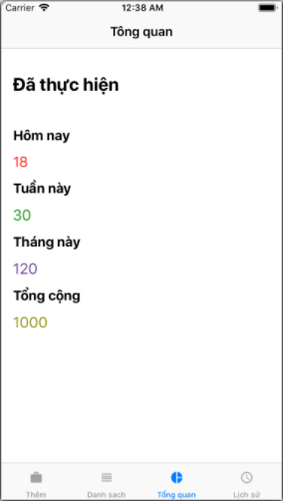
Màn Hình Lịch Sử Các Công Việc
Mô Tả
Màn hinh này sẽ hiển thị thống kê số lượng các công việc trong ngày, theo tuần, theo tháng và tổng số lượng các công việc đã được thêm vào
Nhóm 5 Trương Thị Nhàn

Slide 14
Cảm Ơn Đã Lắng Nghe!

